Slide 1


IL : SBCD-TP
Groupe 1
[Yann Thierry-Mieg]

Slide 2
Présentation de l'équipe :
Emmanuel de BEZENAC (responsable IHM et ergonomie)
Sara BENALLA (spécialiste)
Daoud CHAMI (spécialiste)
David PANOU (responsable groupe et versionnage)
Marie SCHINDLER (spécialiste)
Nikolay TURYIN (responsible qualité)

Slide 3
Organisation :
-Démocratique Décentralisé :
Personnalités qui se démarquent
Décisions par consensus
=>
+ intéressant pour ANALYSE : tout le groupe est impliqué.
- plus lent
Outils :
-GitHub
-GoogleGroups
-RationalSoftwareArchitect (spécialistes)

Slide 4
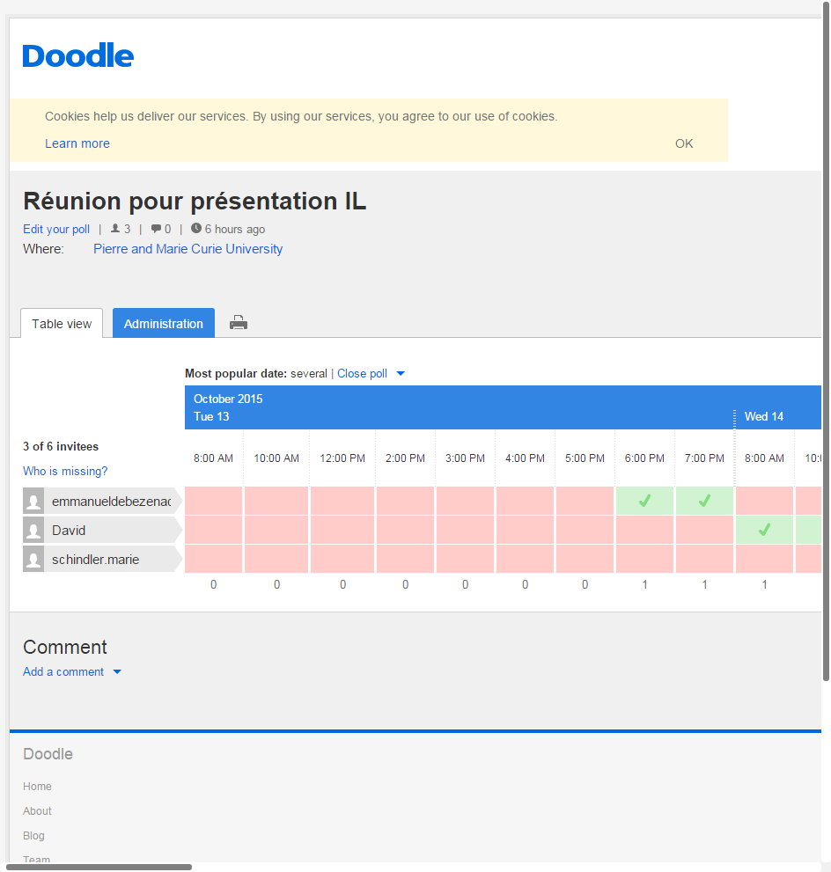
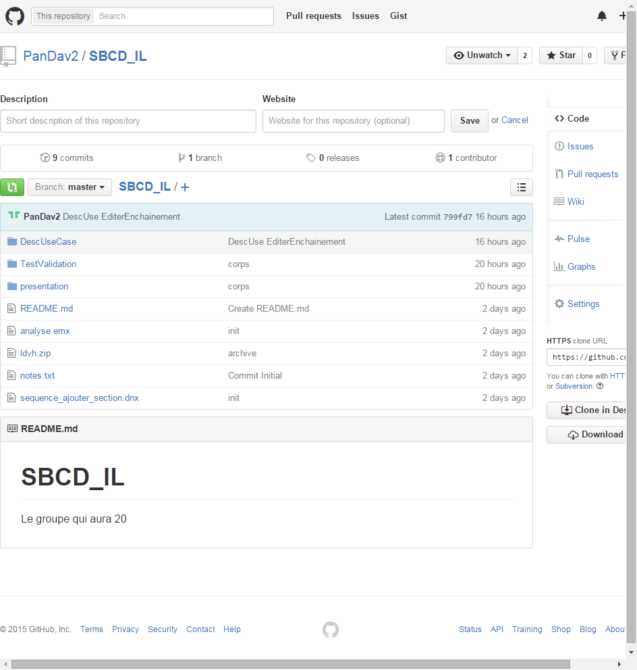
Outils :

Slide 5
Plan de travail :
Use
Case
Use
Case
Fiche
Détail.
Use
Case
Use
Case
Test
Valid.
Classe
Métier
Diag.
Seq.
Use
Case
Début Analyse
Use
Case
Fin Analyse
Use
Case
*
*:évaluation en groupe/normalisation
Détail d'un nœud :
:implémentation/modification RSA
Comment ?
Quoi faire ?
A
B
A : Répartition entre sous-groupes.
B : Normalisation/Evaluation.
Faire !
C
C : Travail (parallélisé) effectif.

Slide 6
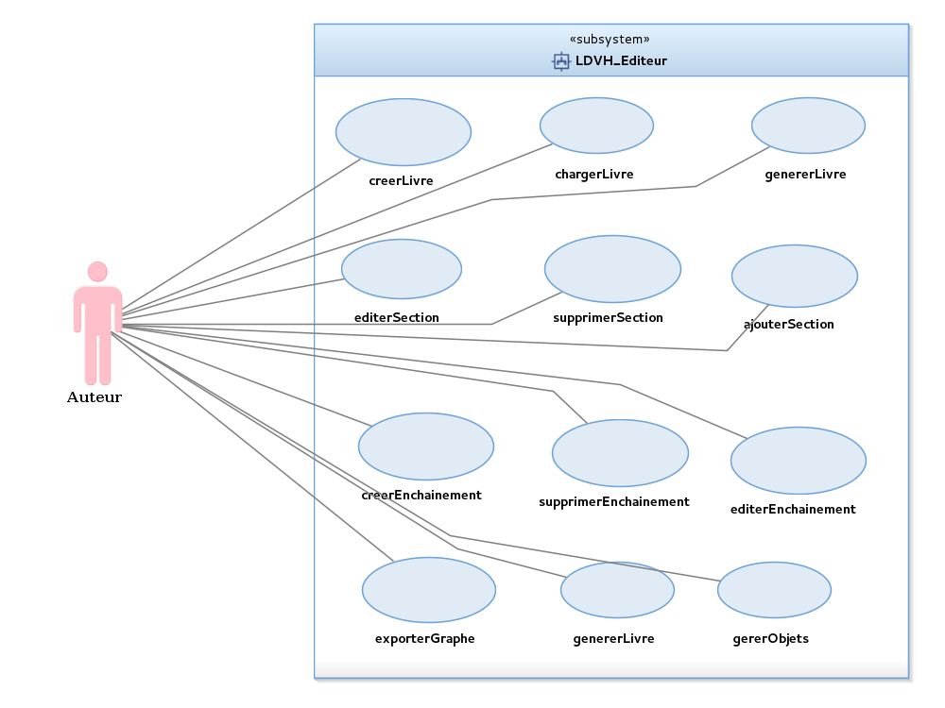
Acteurs et cas d'utilisation :

Slide 7
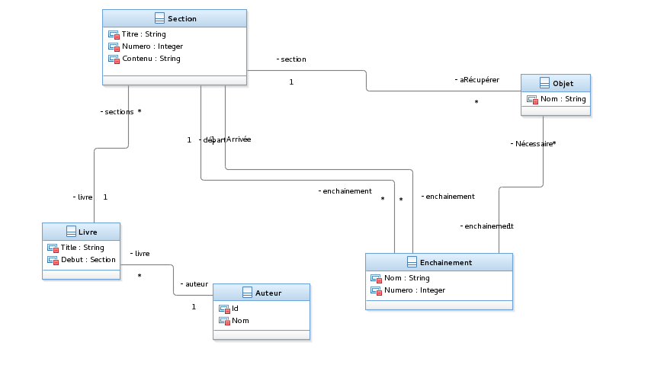
Diagramme de classes métier :

Slide 8
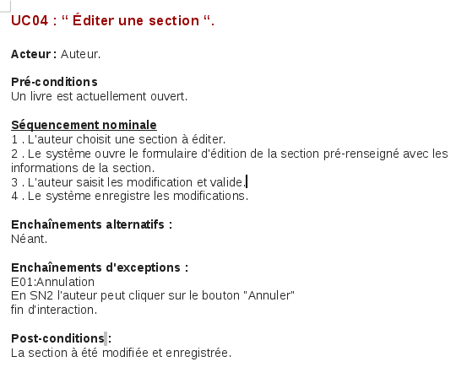
Ex1 de fiche détaillée :

Slide 9
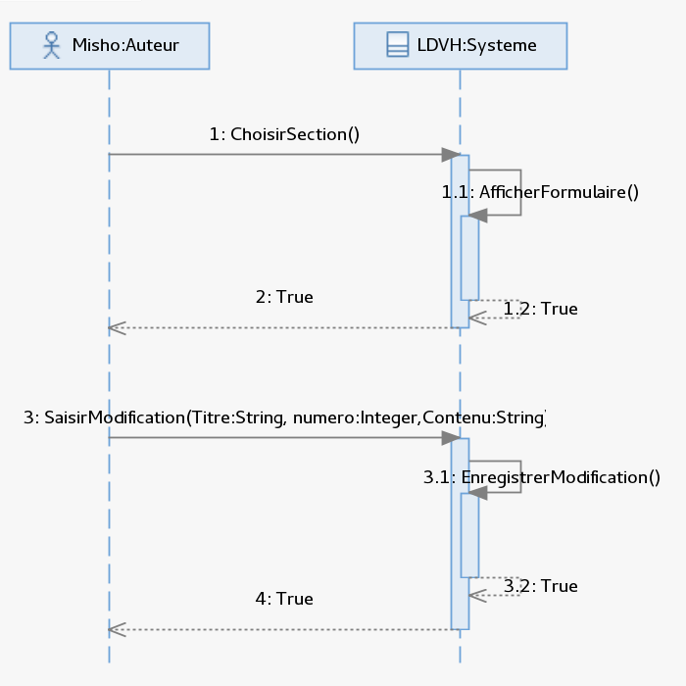
Ex1 de Diagrammes de séquence :

Slide 10
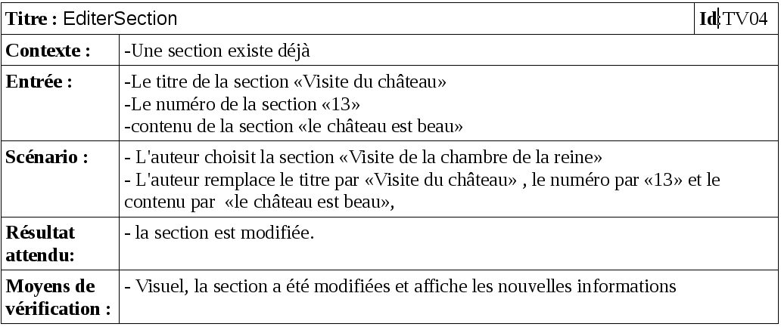
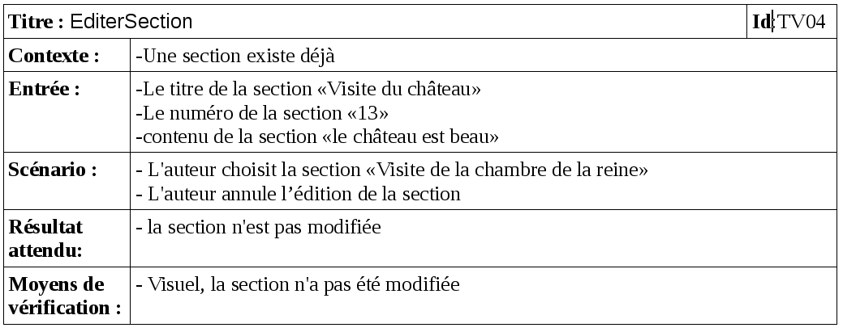
Ex1 de Test de Validation : SN1&SE2

Slide 11
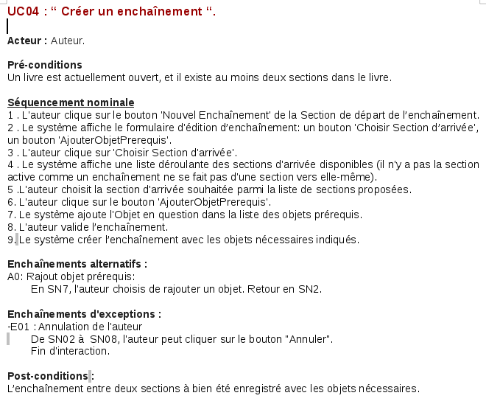
Ex2 de fiche détaillée :

Slide 12
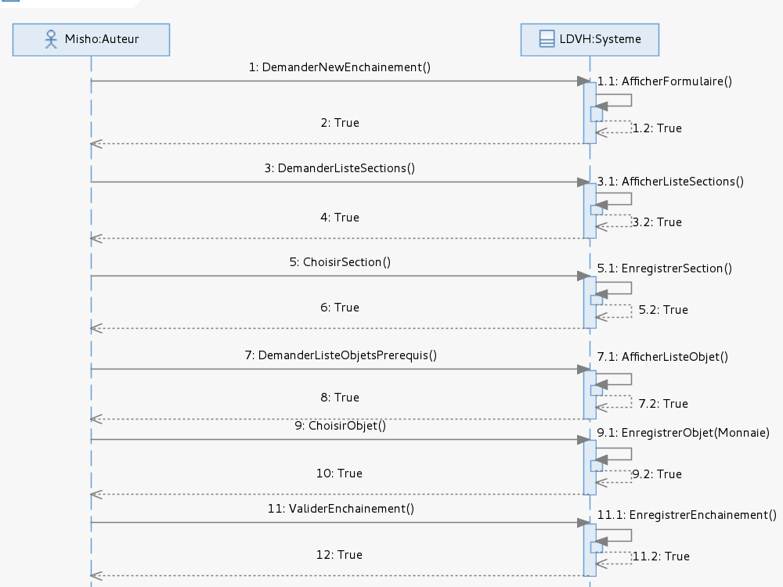
Ex2 de Diagrammes de séquence :

Slide 13
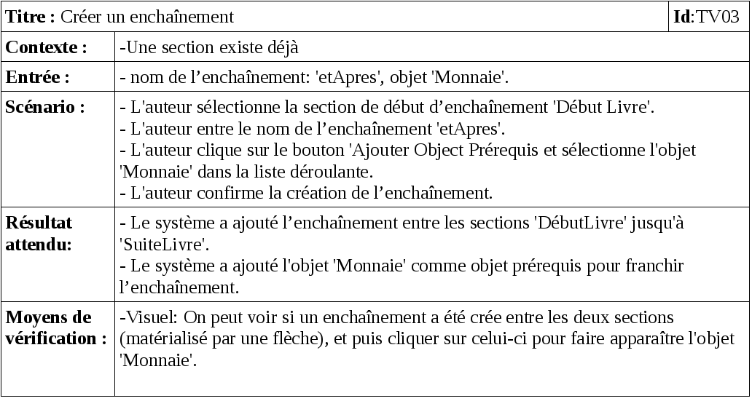
Ex2 de Test de Validation :

Slide 14
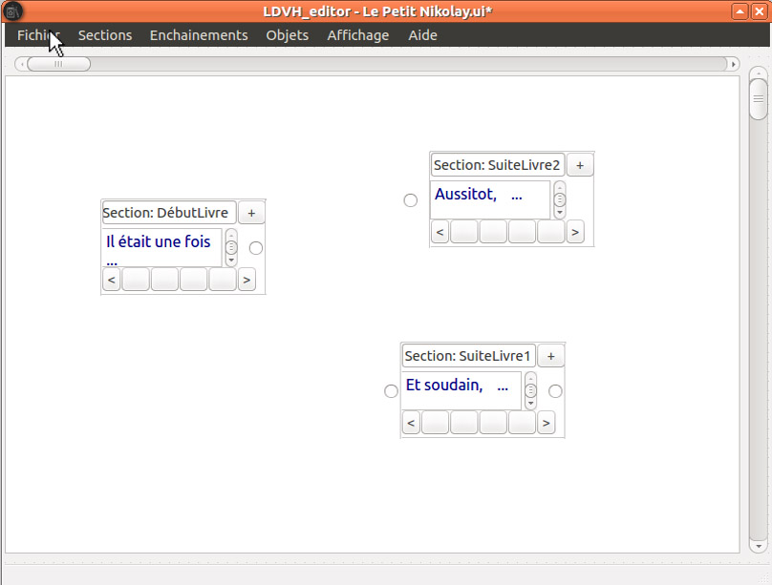
Interface Homme-Machine: Vue 1

Slide 15
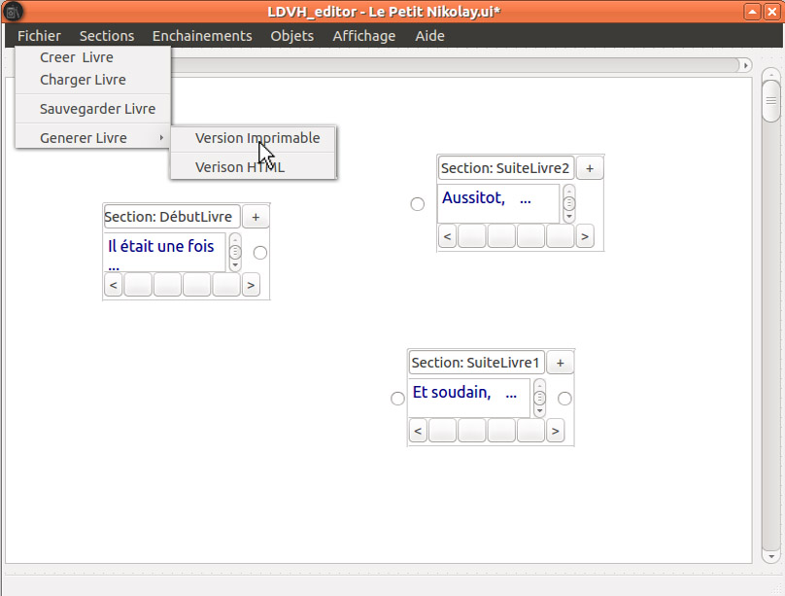
Interface Homme-Machine: Vue 2

Slide 16
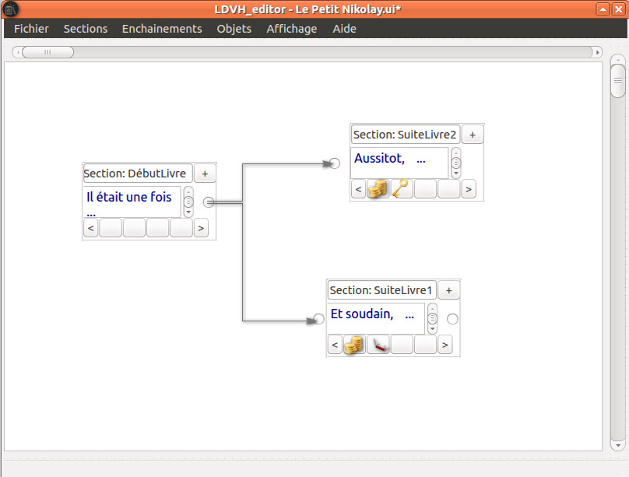
Interface Homme-Machine: Vue 3

Slide 17
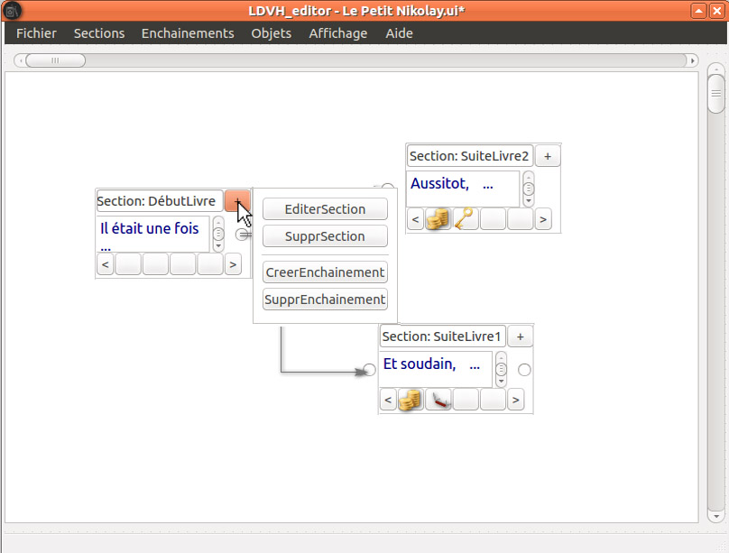
Exemple : Creation d'un nouvel Enchainement

Slide 18
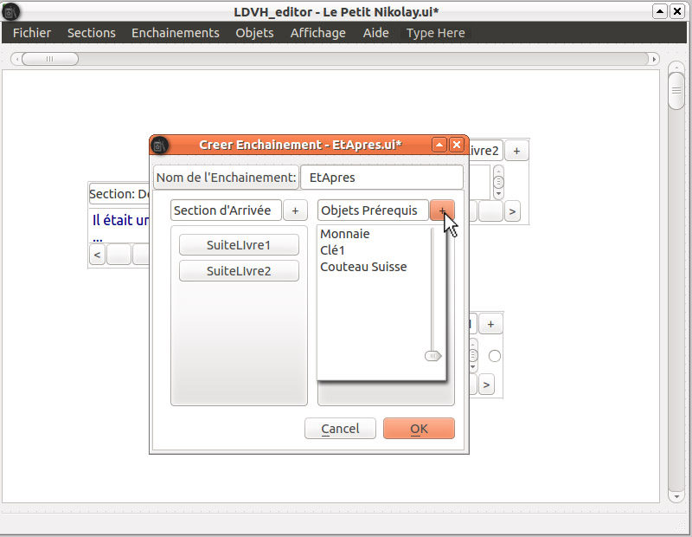
Example : Creation d'un nouvel Enchainement

Slide 19
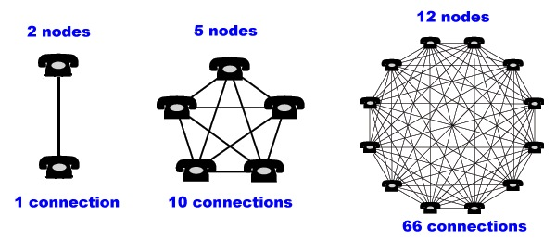
Conclusion
N membres dans un groupe = N*(N-1)/ 2 canaux de communications => impossibilité de discuter à chaque mise à jour d'une partie sans organisation.
Nécessité de décomposer : la découpe en composant va permettre la parallisation et la spécialisation des tâches sans interdépendance et redondance
Le travail d'analyse peut paraître long et réberbatif mais paie sur le long terme.

